Slide 1

Правовые аспекты
и общий алгоритм оказания первой помощи

Slide 2
Первая помощь - комплекс мероприятий, направленных на поддержание жизни и здоровья, оказываемых до оказания медицинской помощи пострадавшим при несчастных случаях, травмах, отравлениях и других состояниях и заболеваниях, угрожающих их жизни и здоровью, участниками оказания первой помощи.
Цель её состоит в устранении явлений, угрожающих жизни, а также – в предупреждении дальнейших повреждений и возможных осложнений.

Slide 3
Имеет ли гражданин право оказывать первую по­мощь, не являясь профессиональным медицинским работником?

Slide 4
Имеет ли гражданин право оказывать первую по­мощь, не являясь профессиональным медицинским работником?
ФЗ №323-ФЗ «Об основах охраны здоро­вья граждан в Российской Федерации» определяют первую помощь как особый вид помощи, оказываемой лицами, не имеющими медицинского образования, при травмах и неотложных состояниях до прибытия медицинского персонала.
Согласно ч. 4 ст. 31 указанного закона каждый гражданин вправе добровольно оказывать первую помощь при наличии соответствующей подготовки и (или) навыков.

Slide 5
Кто обязан оказывать первую помощь пострадавшим?

Slide 6
Кто обязан оказывать первую помощь пострадавшим?
Закон устанавливает обязанность по ока­занию первой помощи для лиц, которые в силу профессиональных обязанностей первыми оказываются на месте проис­шествия с пострадавшими (спасатели, пожарные, сотрудники полиции, военнослужащие войск национальной гвардии, военнослужащие войск ФСБ, работники ведомственной охраны, частные охранники, судебные приставы, также водители, причастные к ДТП ( п. 2.5. Правил дорожного движения).

Slide 7
Можно ли привлечь к ответственности
за неправильное оказание первой помощи?

Slide 8
Можно ли привлечь к ответственности за неправильное оказание первой помощи?
В связи с тем, что жизнь человека про­возглашается высшей ценностью, сама попытка защитить эту ценность ставится выше возможной ошибки в ходе оказания первой помощи, так как дает человеку шанс на выживание.
Законодательная норма гласит: если в ситуации крайней необходимости пострадавшему нанесен неумышленный вред (например, при выполнении сердечно-легочной реанимации были сломаны ребра), уголовное преследование не происходит.

Slide 9
Обязан ли учитель, прошедший обучение правилам оказания первой помощи, оказывать её другому сотруднику школу или учащемуся?

Slide 10
Обязан ли учитель, прошедший обучение первой помощи, оказывать её другому сотруднику школу или учащемуся?
В соответствии с федеральными законами «Об образовании в Российской Федерации» и «Об основах охраны здоровья граждан в Российской Федерации» педагогические работники обязаны пройти обучение правилам оказания первой помощи, после чего приобретают право оказывать первую помощь до прибытия выездной бригады скорой медицинской помощи.

Slide 11
СОСТОЯНИЯ ПРИ КОТОРЫХ ПРОВОДЯТСЯ
МЕРОПРИЯТИЯ ПЕРВОЙ ПОМОЩИ
1. Отсутствие сознания.
2. Остановка дыхания и кровообращения.
3. Наружные кровотечения.
4. Инородные тела верхних дыхательных путей.
5. Травмы различных областей тела.
6. Ожоги, эффекты воздействия высоких температур, теплового излучения.
7. Отморожение и другие эффекты воздействия низких температур.
8. Отравления.

Slide 12
ПЕРЕЧЕНЬ МЕРОПРИЯТИЙ
ПО ОКАЗАНИЮ ПЕРВОЙ ПОМОЩИ
1. Оценка обстановки и обеспечение безопасных условий для оказания первой помощи:
определение угрожающих факторов для собственной жизни и здоровья;
определение угрожающих факторов для жизни и здоровья пострадавшего;
устранение угрожающих факторов для жизни и здоровья;
прекращение действия повреждающих факторов на пострадавшего;
оценка количества пострадавших;
извлечение пострадавшего из транспортного средства или других труднодоступных мест;
перемещение пострадавшего.

Slide 13

2. Определение наличия сознания у пострадавшего.
если сознания нет
3. Мероприятия по восстановлению проходимости дыхательных путей и определению признаков жизни у пострадавшего:
запрокидывание головы с подъемом подбородка;
выдвижение нижней челюсти;
определение наличия дыхания с помощью слуха, зрения и осязания;
определение наличия кровообращения, проверка пульса на магистральных артериях.

Slide 14
Если признаков жизни нет
4. Вызов скорой медицинской помощи
При вызове скорой медицинской помощи необходимо обязательно сообщить диспетчеру следующую информацию:
точный адрес места нахождения пострадавшего;
пол, примерный возраст пострадавшего и что произошло;
свой номер телефона для контакта;
число пострадавших и тяжесть их состояния;
какая помощь оказывается.
Внимание! Телефонную трубку положить последним, после сообщения диспетчера о том, что вызов принят.

Slide 15
5. Мероприятия по проведению сердечно-легочной реанимации до появления признаков жизни:
давление руками на грудину пострадавшего;
искусственное дыхание "Рот ко рту";
искусственное дыхание "Рот к носу";
искусственное дыхание с использованием устройства для искусственного дыхания.

Slide 16
При наличии признаков жизни, но отсутствии сознания
6. Мероприятия по поддержанию проходимости дыхательных путей:
придание устойчивого бокового положения;
запрокидывание головы с подъемом подбородка;
выдвижение нижней челюсти.
7. Обзорный осмотр пострадавшего на наличие кровотечений и при необходимости его остановка одним из способов:
пальцевое прижатие артерии;
наложение жгута;
максимальное сгибание конечности в суставе;
прямое давление на рану;
наложение давящей повязки.

Slide 17
8. Подробный осмотр пострадавшего в целях выявления признаков травм, отравлений и других состояний, угрожающих его жизни и здоровью и оказание первой помощи в случае выявления указанных состояний (травмы, охлаждение, воздействие химических веществ и т.д.).
Порядок подробного осмотра пострадавшего: голова, шея, грудь, спина, живот и таз, верхние и нижние конечности.
При необходимости: наложение повязок, проведение иммобилизации, фиксация шейного отдела позвоночника, прекращение воздействия опасных химических веществ, местное охлаждение при травмах и термических ожогах, термоизоляция при отморожениях.

Slide 18
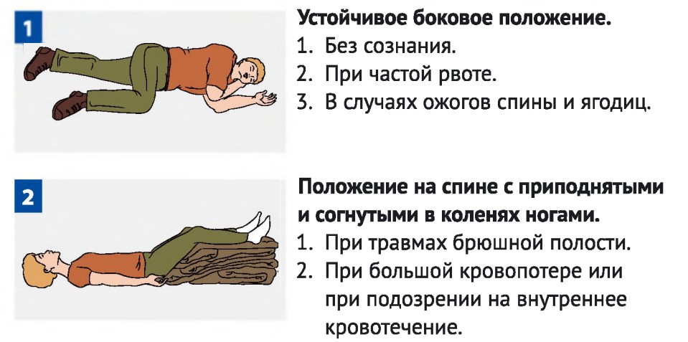
9. Придание пострадавшему оптимального положения тела.

Slide 19
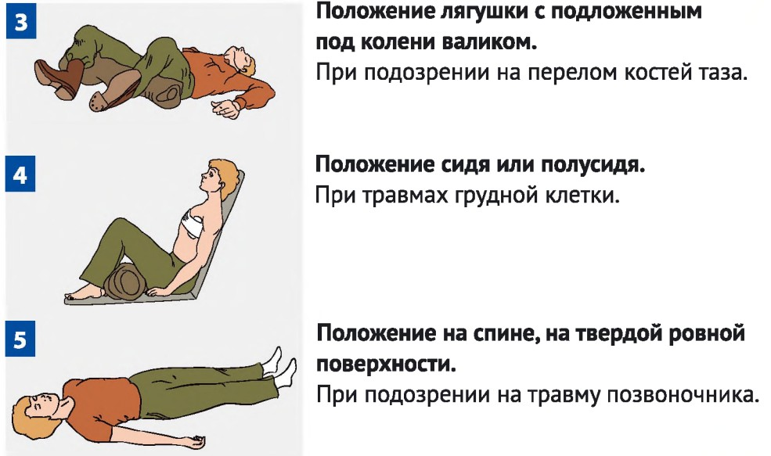

Slide 20
10. Контроль состояния пострадавшего (сознание, дыхание, пульс) и оказание психологической поддержки.
11. Передача пострадавшего бригаде скорой медицинской помощи, другим специальным службам, сотрудники которых обязаны оказывать первую помощь в соответствии с федеральным законом или со специальным правилом.

Slide 21
Домашнее задание:
Повторить общий алгоритм оказания первой помощи

